Slide 1
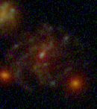

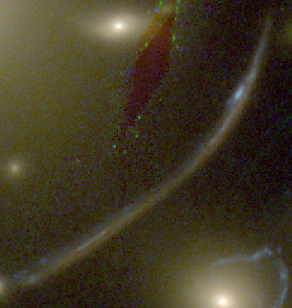
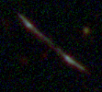
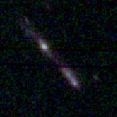
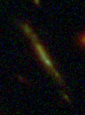
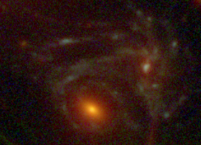
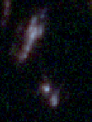
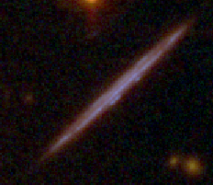
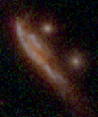
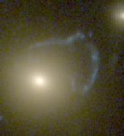
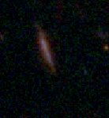
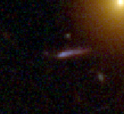
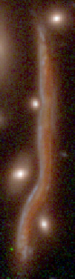
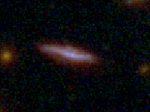
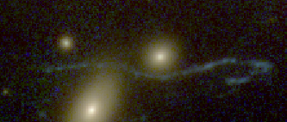
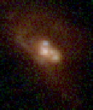
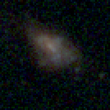
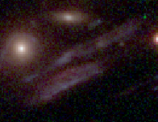
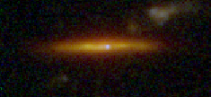
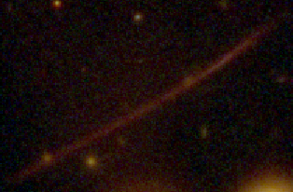
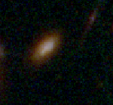
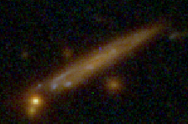
z ~ 1.0
z ~ 1.5
z ~ 2.0
z ~ 2.5
z ~ 3.0
_{MACS1149}
_{z=1.4906}
_{MACS1149}
_{z=1.8940}
_{MACS1149}
_{z=2.497}
_{MACS1206}
_{z=3.038,3.034}
_{A383}
_{z=1.010}
_{MACS1149}
_{z=2.497}
_{RJX1347}
_{z=1.750?}
_{MACS1206}
_{z=3.030, 3.035}
_{MACS1206}
_{z=1.036}
_{MACS1149}
_{z=1.4906}
_{RJX1347}
_{z=3.000?}
_{RJX1347}
_{z=1.750?}
_{A383}
_{z=2.550}
_{RJX1347}
_{z=1.700?}
_{A383}
_{z=2.550}
_{MACS1206}
_{z=1.033}
_{MACS1206}
_{z=1.033}
_{MACS1206}
_{z=1.008}
_{MACS1206}
_{z=2.538}
_{RJX1347}
_{z=2.500?}
_{RJX1347}
_{z=0.785}
_{RJX1347}
_{z=0.906}
_{RJX1347}
_{z=0.806}

